Slide 1

Найди и назови!
Интерактивная игра
на развитие эмоционального интеллекта для детей с ОВЗ
Педагог-психолог Викулина Н.Б.
МАОУ «Прогимназия № 81»

Slide 2

Для начала игры запустите презентацию: вкладка «Показ слайдов» («Слайд-шоу») , выбрать «С первого слайда» («С начала»).
Для перехода между слайдами нажимай на в нижнем правом углу.
Внимательно рассмотри картинку.
Найди среди картинок «в домике» такую же, как картинка «на улице».
Назови картинку (что или кто это?) и опиши её чувство («какая она?» или «что она делает?»). P.S. При необходимости задайте ребенку наводящий вопрос.
Если ты выбрал картинки правильно, они встанут парой.
Желаю удачи!

Slide 3





Slide 4



Slide 5
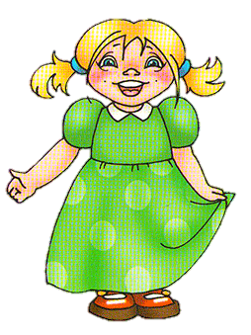


Slide 6
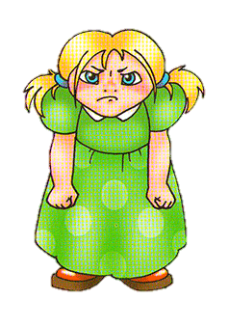

Slide 7

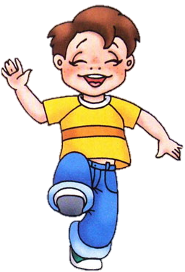

Slide 8
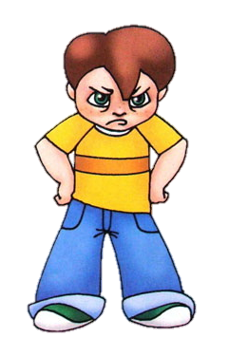

Slide 9
МОЛОДЕЦ!!!
Ты отлично
справился с чувствами
радости и злости!

